Slide 1
Препроцессинг
датасета

Slide 2
Очистка данных
Заполнение отсутствующих значений или удаление содержащих их кортежей
Удаление дублирующихся данных
Устранение шумов

Slide 3
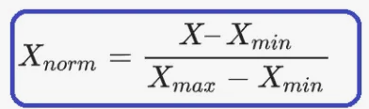
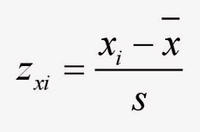
Трансформация данных
Нормализация
Стандартизация

Slide 4
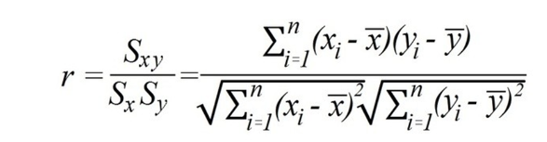
Сокращение данных
Удаление наименее важных признаков
Сокращение коррелирующих признаков
Коэффициент корреляции:

Slide 5
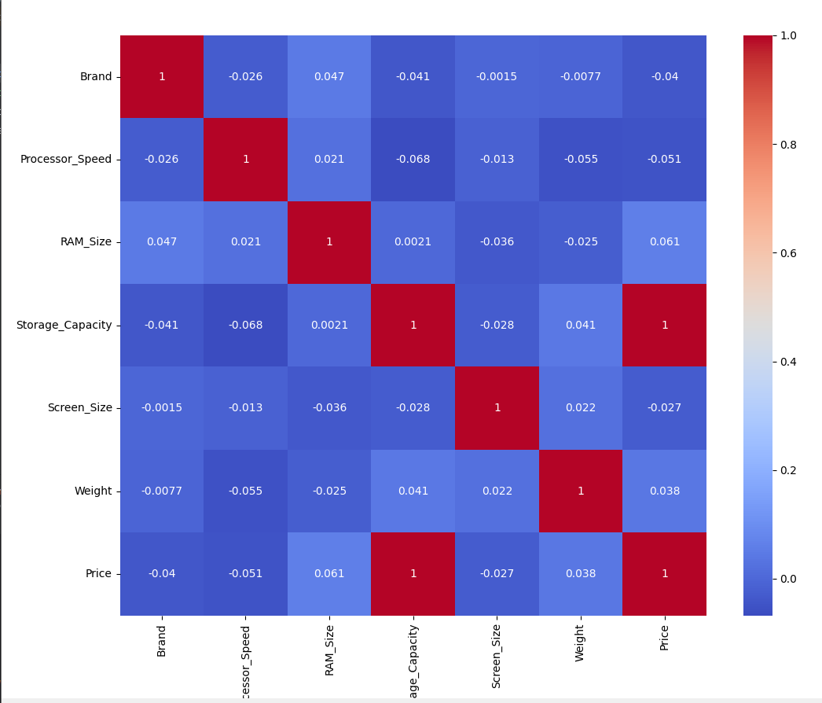
Тепловая матрица

Slide 6
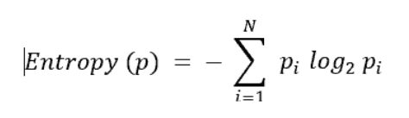


Выбор наиболее важного для настройки модели признака с помощью gain ratio
Энтропия
Information gain
split information
information gain ratio

